Slide 1
Observer pattern
Maria ulfa : 1114101267
Anindy Wifilla KY : 1114101243

Slide 2
Definisi Observer Pattern
Observer Pattern adalah pola desain perangkat lunak di mana ada suatu object(disebut sebagai Observable) secara otomatis memberi notifikasi kepada semua object yang memiliki dependency(disebut Observer) setiap ada perubahan data pada Observable.

Slide 3
Kapan Di gunakan....?
Observer Design Pattern digunakan jika terdapat suatu relasi one to many antar objek-objek pada suatu program dan saat salah satu objek melakukan perubahan, objek-objek yang memiliki relasi harus mengetahui secara otomatis.

Slide 4
Observer Pattern - Examplez
a
b
c
b
Observers
x
60
30
10
a
c
y
50
30
20
z
80
10
10
a b c
a = 50%
b = 30%
c = 20%
Subject
requests, modifications
change notification

Slide 5
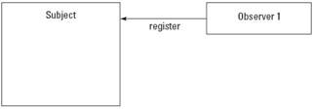
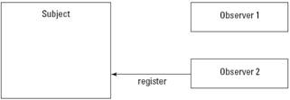
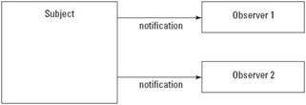
Cara Kerja Observer Pattern
Para Observer "mendaftar" untuk menerima pemberitahuan dari perubahan Subjek.
Observer tidak menyadari kehadiran yang lain.
Ketika event tertentu atau "perubahan" di alur terjadi, semua observer yang "diberitahu/notifikasi '.

Slide 6
example

Slide 7
STUDI KASUS
Dalam design pattern ini, ada 2 entitas yang saling berhubungan, yaitu Observer dan Subject. Hubungan antara kedua entitas ini adalah One To Many atau Many to One. Satu subjek dapat disubcribe oleh beberapa observer.
Subject
Objek yang akan sering mengubah keadaan dan di mana benda-benda lain berkaitan dengan objek tersebut
Observer
Objek yang tergantung pada subjek dan update sesuai dengan keadaan subjek ini

Slide 8
Berikut in adalah behaviour yang wajib dilakukan oleh Subject/Observable:
Register Observer: Observable dapat mendaftarkan observer yang akan melakukan subscribe
Notify Observer: Beri tahu observer ketika ada perubahan state
Remove Observer: Unsubscibe dari observable (objek yang disubcribe)
adapun behaviour yang dimiliki oleh Observer adalah:
Update: sesuatu yang dilakukan ketika mendapat notifikasi dari Observer

Slide 9
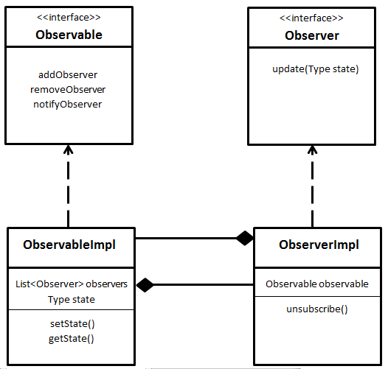
class diagram dari obversver pattern

Slide 10
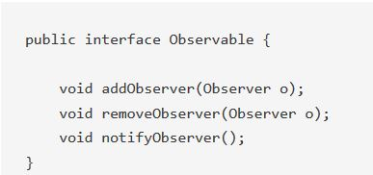
Pertama, kita bahas behaviour Observable. Behaviour Observable dapat kita definisikan dalam sebuah interface

Slide 11
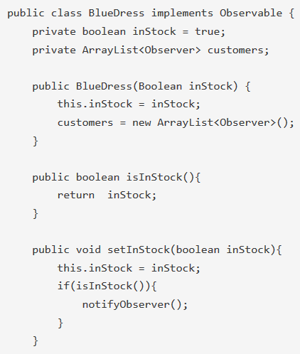
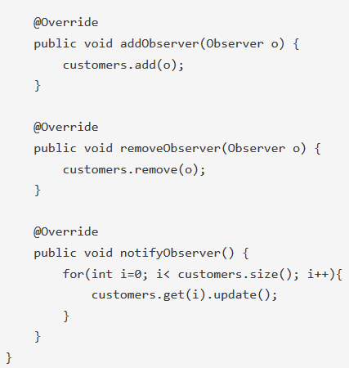
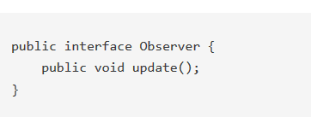
implementasi

Slide 12
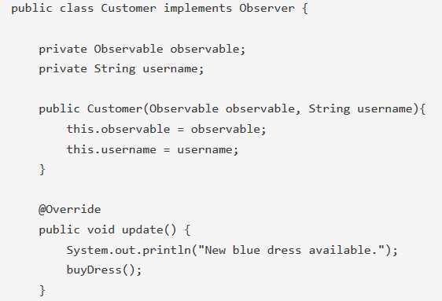
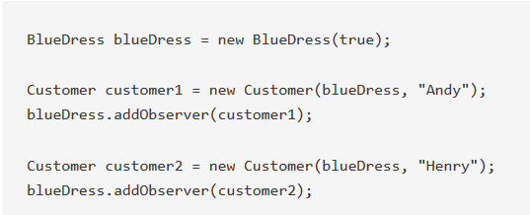

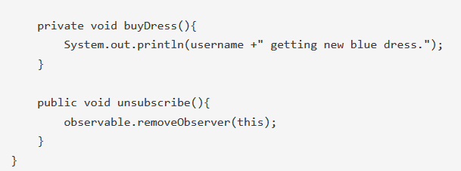

Slide 13
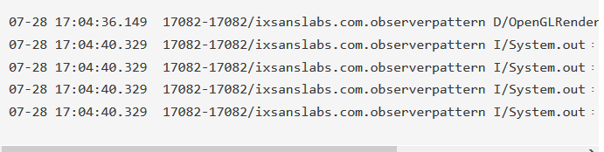
Maka, otomatis semua customer akan diberi tahu. Berikut output dari perintah di atas:

Slide 14
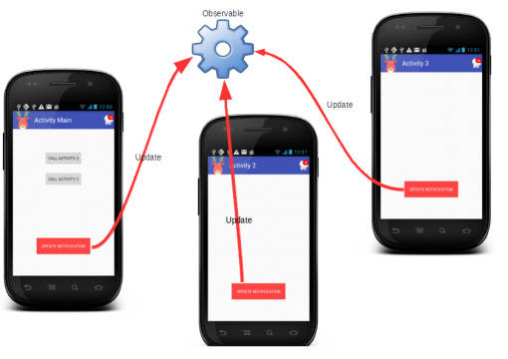
Contoh lain,,,,
Berikutnya adalah simulasi update value pada Observable yaitu berupa jumlah notifikasi.

Slide 15
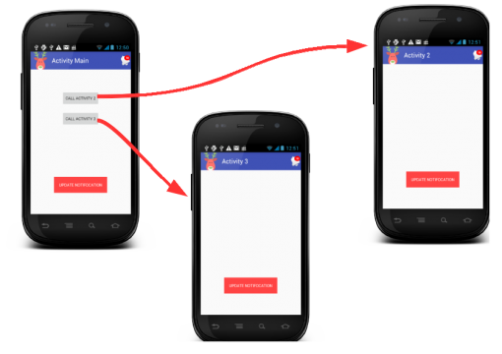
ActivityMain, Activity 2 dan Activity 3 adalah sama-sama Observer. ActivityMain dapat memanggil Activity 2 dan Activity 3.

Slide 16
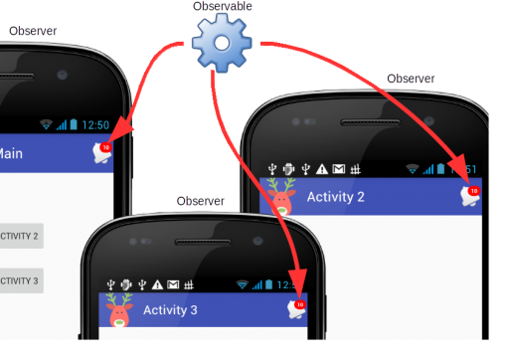
Observable akan memberi notifikasi kepada semua Observer secara otomatis setiap ada perubahan data.

Slide 17
Terimakasih,,,,,,,,

